Slide 1
Pemrograman 3
UI MOCK - UP
4510210039
Febry Damatraseta Fairuz
4510210038
M. Rafii Pratama

Slide 2
Pendahuluan
Tema : Perpustakaan
Fasilitas :
Input buku dan user
Edit dan hapus buku
Pencarian buku

Slide 3
Tabel yang digunakan
Tabel User
Tabel Kategori (master)
Tabel Buku

Slide 4
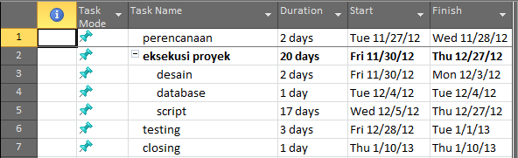
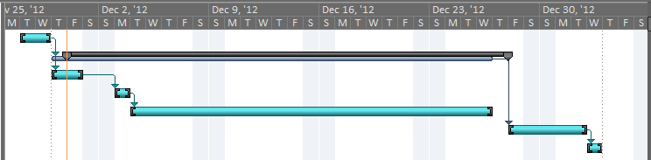
Sekejul

Slide 5
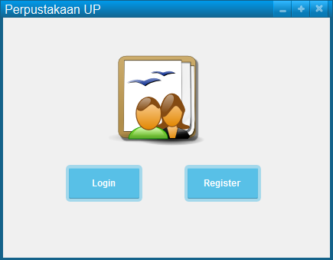
Rancangan
Halaman Utama

Slide 6
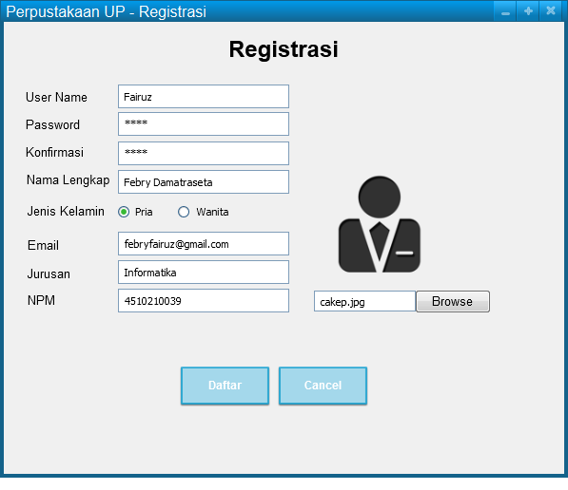
Halaman Utama
Halaman Pendaftaran

Slide 7
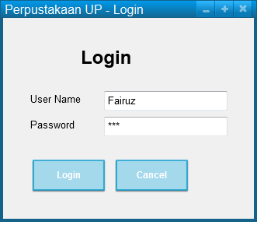
Halaman Login

Slide 8
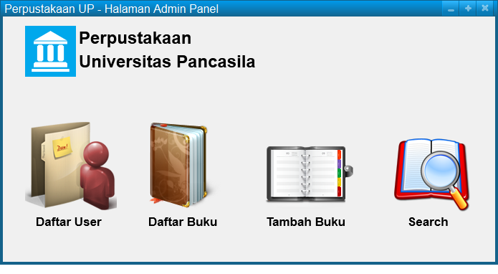
Halaman Admin Panel

Slide 9
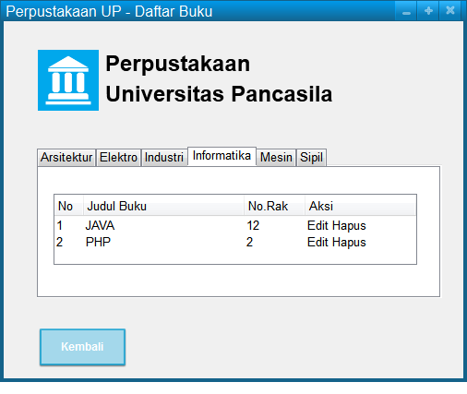
Tampilan Daftar Buku

Slide 10
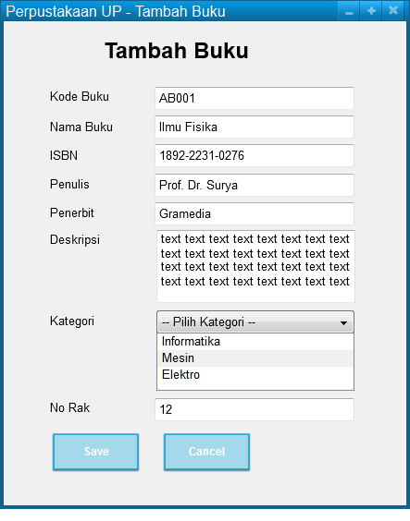
Tampilan Tambah Buku

Slide 11
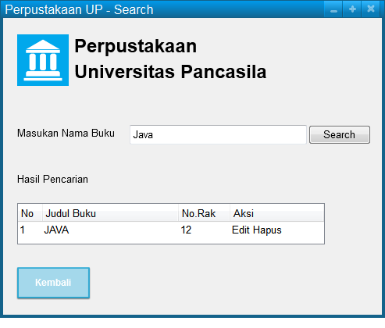
Tampilan Pencarian Buku

Slide 12
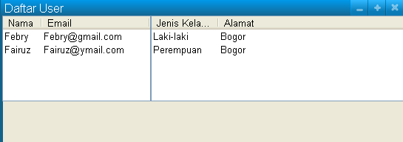
Tampilan Daftar User

Slide 13
TERIMA KASIH

